Slide 1
Создание и редактирование трехмерных моделей
Студет: Котляров Никита Алексеевич ИУ7-51Б
Научный руководитель: Куров Андрей Владимирович
Москва, 2022 г.

Slide 2
Цели и задачи
Цель курсового проекта – разработка, реализация и описание программного приложения, обеспечивающего создание и редактирование трехмерных объектов.
Задачи
Описать объекты сцены
Проанализировать существующие алгоритмы удаления невидимых линий и выбрать подходящий
Проанализировать существующие модели освещения и выбрать подходящую
Проанализировать существующие алгоритмы разраски и выбрать подходящий
Реализовать выбранные алгоритмы
Разработать программу для создания, редактирования и отображения трехмерных моделей.

Slide 3
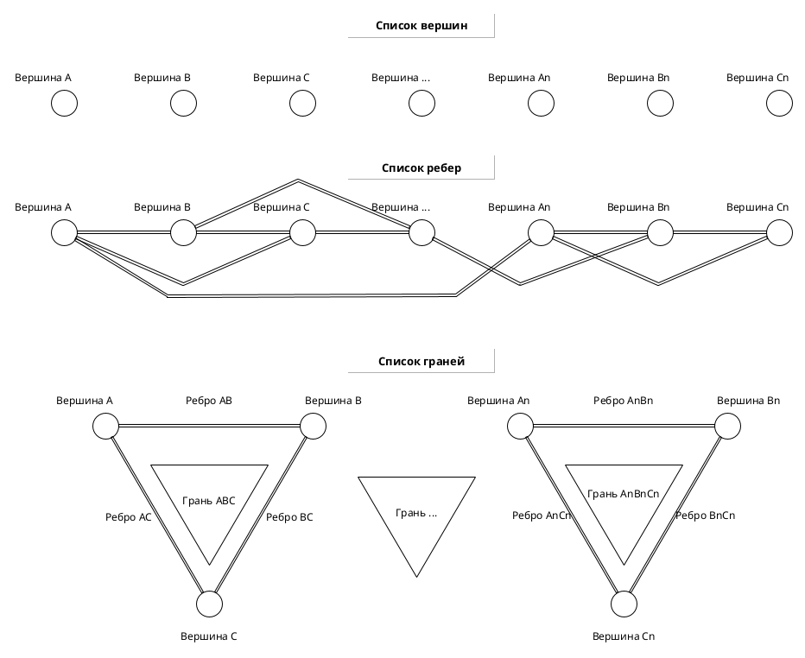
Описание объектов сцены
Источник света
Трехмерная модель, являющаяся списком:
  Граней
  Ребер
  Вершин

Slide 4
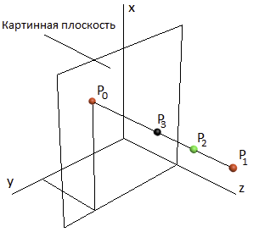
Анализ алгоритмов удаления невидимых линий и поверхностей
Критерий: быстродействие, достаточное для динамической сцены
Алгоритм трассировки лучей
Алгоритм Варнока
Алгоритм Робертсы
Алгоритм, использующий Z-буфер ✔

Slide 5
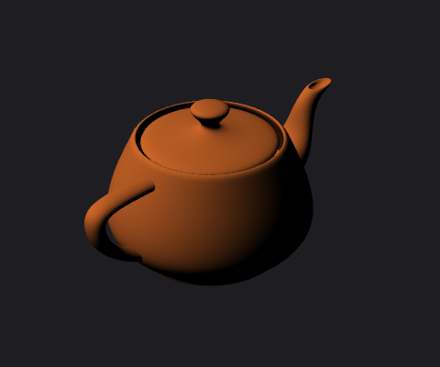
Выбор модели освещения
Критерий: быстродействие
Модели освещения:
Модель Фонга (поддерживает такие явления, как многократное отражение, рассеянное освещение, преломление света)
Модель Ламберта (поддерживает фоновое и диффузное освещение) ✔

Slide 6
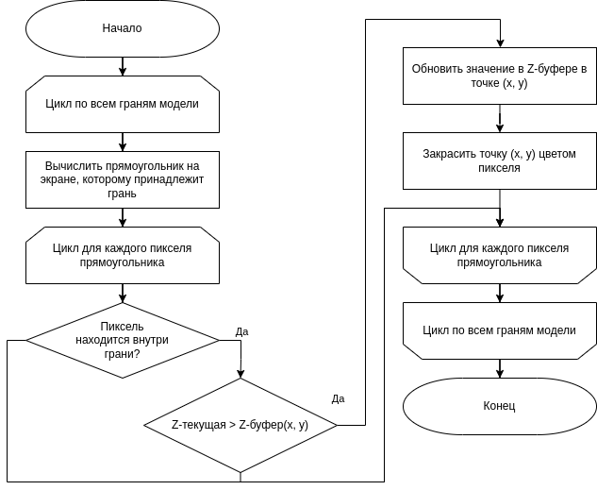
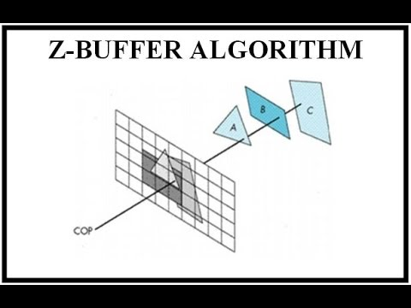
Схема алгоритма, использующего Z-буфер

Slide 7
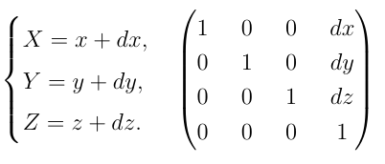
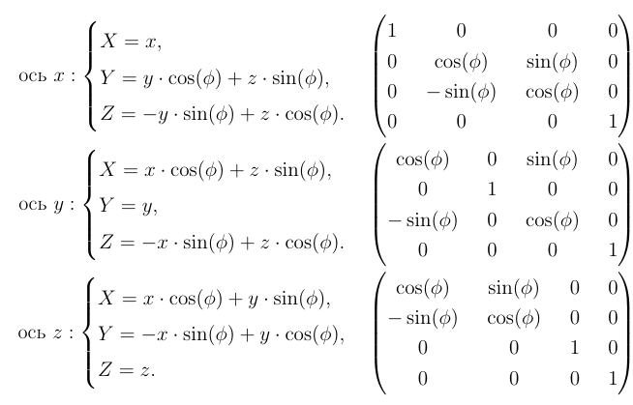
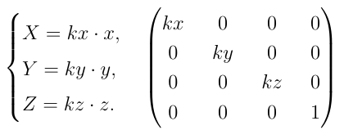
Изменение положения вершин модели в пространстве
Перемещение точки в пространстве
Поворот точки в пространстве
Масштабирование точки в пространстве

Slide 8
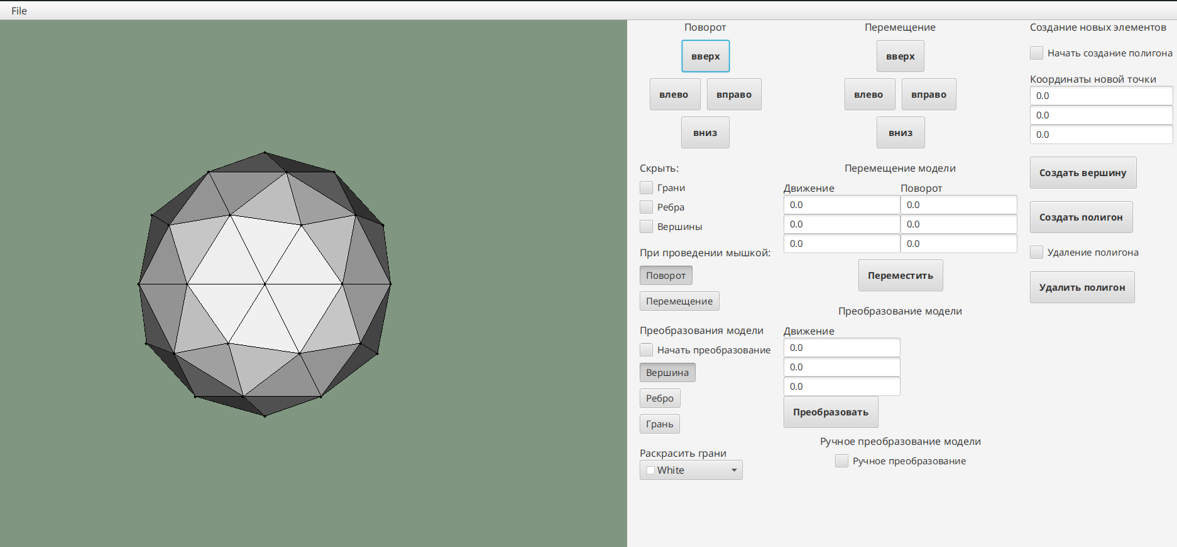
Интерфейс программы

Slide 9
Заключение
В рамках данной курсовой были:
  описаны объекты сцены;
  проанализированы алгоритмы построения изображения выбран наиболее подходящий;
  реализованы выбранные алгоритмы;
  реализована возможность изменения положения модели в пространстве;
  реализована возможность создания полигонов как части модели;
  реализована возможность удаления полигонов модели;
  реализована возможность изменения формы модели;
  реализована возможность сохранения модели в файл;
  реализована возможность чтения модели из файла;
  реализована возможность изменение цвета грани модели.

